Slide 1
数组和字符数组

Slide 2
数组简介
一组具有相同数据类型的元素组合
数组的类型就是这组元素的数据类型
元素的存储在计算机内是连续的
用一个统一的数组名字标识数据
用下表的知名数组中元素的序号

Slide 3
定义的方式：类型 数组名【数组大小】 例如：int a[2000] char b[2000] double c[2000]
其中a[0],a[200],c[10]都可以代表数组的中的一个元素，

Slide 4
并且a的单独使用是代表a中元素的地址，a指向a[0]的地址
在上述的定义中，调用a的元素都需要加上下标才能表示其中的元素。
注意：在定义数组的时候，不能用变量来描述数组中的元素个数，属于不合法

Slide 5
例如： int a[200]; for(int i=1;i<=10;i++) { scanf(“%d”,&a[i]); }
数组的输入：一般是用循环结构输入

Slide 6
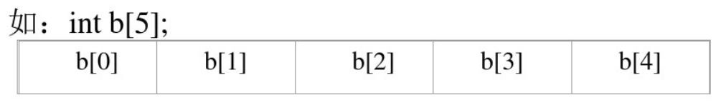
注意：对于a[2000]这个数组来说，可以用的下标范围是0-1999,而不能使用2000

Slide 7
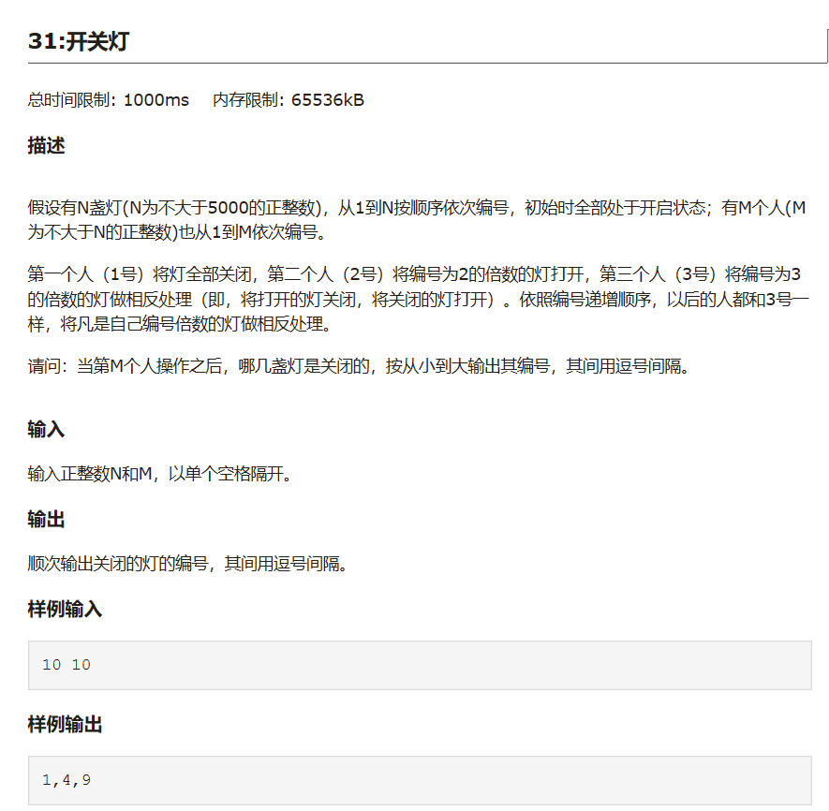
例题：用数组完成

Slide 8
int a[200],n,m; scanf("%d%d",&n,&m); for(int i=1;i<=n;i++) a[i]=1; for(int i=1;i<=n;i++) for(int j=i;j<=n;j+=i) a[j]=a[j]?0:1;

Slide 9
多维数组
比之一维数组，数组的维度增加：例如：a[5][5]
性质与一维数组相同
定义一个n维数组，n个下标才能确定一个元素（类比平面中x，y确定一个位置）

Slide 10
例题：输入n，然后输入一个n*n的矩阵，分别求出两个对角线之和 input 2 1 2 3 4 output 5 5

Slide 11
int a[20][20],n,s1=0,s2=0; scanf("%d",&n); for(int i=1;i<=n;i++) for(int j=1;j<=n;j++) scanf("%d",&a[i][j]); for(int i=1;i<=n;i++) s1=s1+a[i][i],s2=s2+a[i][n-i+1];

Slide 12
字符数组
字符数组也是数组的一种，性质相同
为了方便字符的输入，有更多的输入方法
在直接赋值的时候，字符需要加上单引号

Slide 13
char a[20]; scanf(“%s”，a)； 直接输入一串字符串，遇上空格或者换行停下 注意：此处输入不用地址符号
字符数组的输入：

Slide 14
char a[20]; gets（a）； 直接输入一串字符串，遇上换行停下 注意：此处输入不用地址符号
字符数组的输入：

Slide 15
char a; a=getchar（）； 对于单个字符，可以用getchar直接输入，输入速度比scanf更快
字符数组的输入：

Slide 16
Thank you

